Slide 1
REGRESI LINEAR SEDERHANA DAN KORELASI

Slide 2
REGRESI LINEAR SEDERHANA
Secara umum analisis regresi adalah studi mengenai ketergantungan satu variabel (variabel tak bebas/ variabel respon) dengan satu atau lebih variabel bebas/variabel penjelas. Hasil dari analisis regresi merupakan suatu persamaan, yaitu persamaan matematika. Persamaan tersebut digunakan untuk prediksi.

Slide 3
Regresi Linier sederhana merupakan model regresi yang paling sederhana, yaitu merupakan hubungan linier antara satu variabel tak bebas dan satu variabel bebas.
Asumsi Regresi Linear Sederhana
Error berdistribusi normal dengan rata-rata nol, varian konstan, independent
X dan Y linear

Slide 4
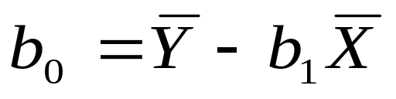
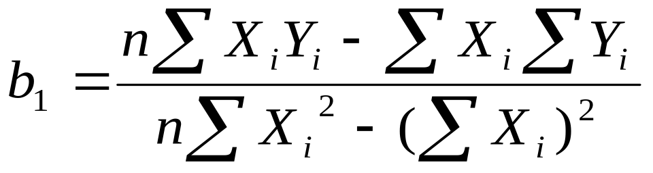
ESTIMASI PARAMETER
Dengan metode kuadrat terkecil

Slide 5
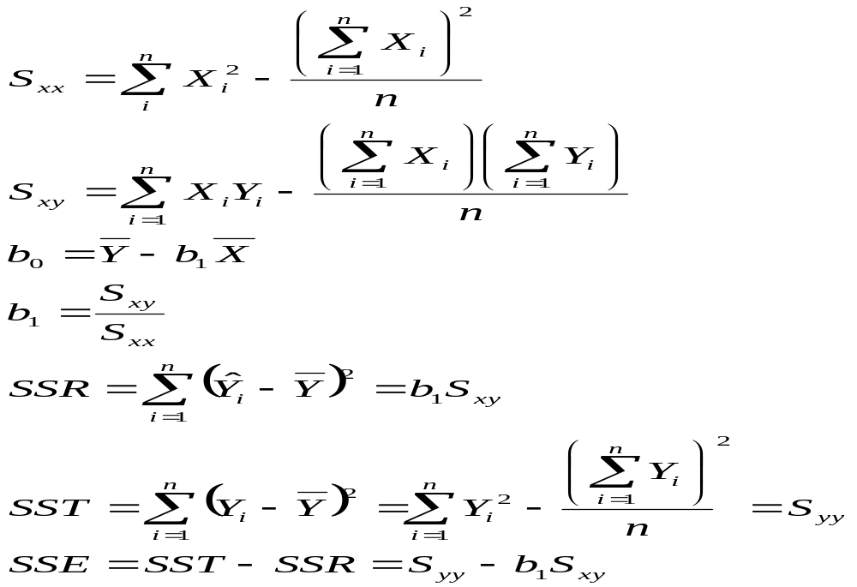
UJI KECOCOKAN MODEL
Dengan pendekatan analisis variansi,

Slide 6
TABEL ANOVA UNTUK REGRESI LINEAR SEDERHANA
Sumber variansi | db | SS | MS | Fo | Ftabel
Regresi | 1 | SSR | MSR | MSR/ MSE | F(1;n-1;α)
Error | n-2 | SSE | MSE
total | n-1 | SST

Slide 7
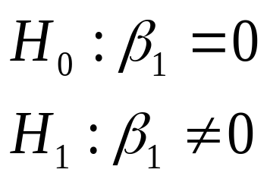
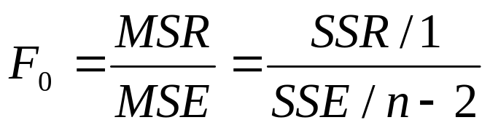
Hipotesis yang diambil
Statistik uji
Daerah kritis, Ho ditolak jika Fo > F(1;n-1;α)

Slide 8
CONTOH:
Berat badan dan tekanan sistolik darah dari 26 orang laki-laki dalam kelompok usia 25 sampai 30 tahun ditunjukkan dalam tabel dibawah

Slide 9
no | X | Y | no | X | Y
1 | 165 | 130 | 14 | 172 | 153
2 | 167 | 133 | 15 | 159 | 128
3 | 180 | 150 | 16 | 168 | 132
4 | 155 | 128 | 17 | 174 | 149
5 | 212 | 151 | 18 | 183 | 158
6 | 175 | 146 | 19 | 215 | 150
7 | 190 | 150 | 20 | 195 | 163
8 | 210 | 140 | 21 | 180 | 156
9 | 200 | 148 | 22 | 143 | 124
10 | 140 | 125 | 23 | 240 | 170
11 | 158 | 133 | 24 | 235 | 165
12 | 169 | 135 | 25 | 192 | 160
13 | 170 | 150 | 26 | 187 | 159

Slide 10
i | Xi | Yi | Xi2 | Yi2 | XiYi
1 | 165 | 130 | 27225 | 16900 | 21450
2 | 167 | 133 | 27889 | 17689 | 22211
3 | 180 | 150 | 32400 | 22500 | 27000
4 | 155 | 128 | 24025 | 16384 | 19840
5 | 212 | 151 | 44944 | 22801 | 32012
6 | 175 | 146 | 30625 | 21316 | 25550
7 | 190 | 150 | 36100 | 22500 | 28500
8 | 210 | 140 | 44100 | 19600 | 29400
9 | 200 | 148 | 40000 | 21904 | 29600
10 | 140 | 125 | 19600 | 15625 | 17500
11 | 158 | 133 | 24964 | 17689 | 21014
12 | 169 | 135 | 24964 | 17689 | 21014
13 | 170 | 150 | 28900 | 22500 | 25500
14 | 172 | 153 | 29584 | 23409 | 26316
15 | 159 | 128 | 25281 | 16384 | 20352
16 | 168 | 132 | 28224 | 17424 | 22176
17 | 174 | 149 | 30276 | 22201 | 25926
18 | 183 | 158 | 33489 | 24964 | 28914
19 | 215 | 150 | 46225 | 22500 | 32250
20 | 195 | 163 | 38025 | 26569 | 31785
21 | 180 | 180 | 32400 | 24336 | 28080
22 | 143 | 124 | 20449 | 15376 | 15376
23 | 240 | 170 | 57600 | 28900 | 40800
24 | 235 | 165 | 55225 | 27225 | 38775
25 | 192 | 160 | 36864 | 36864 | 36864
26 | 187 | 159 | 34969 | 25281 | 29733
tot | 4734 | 3786 | 877944 | 555802 | 695951

Slide 11
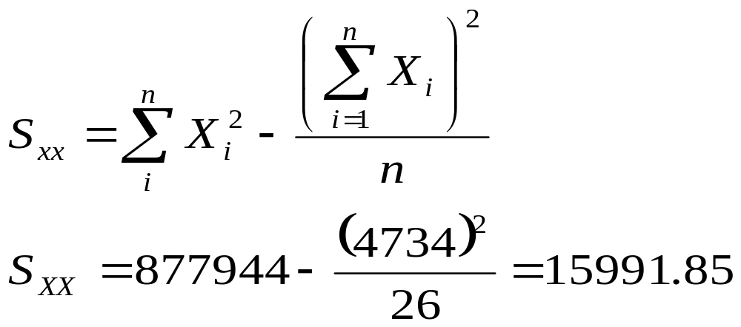
Dihitung Sxx dan Sxy

Slide 12
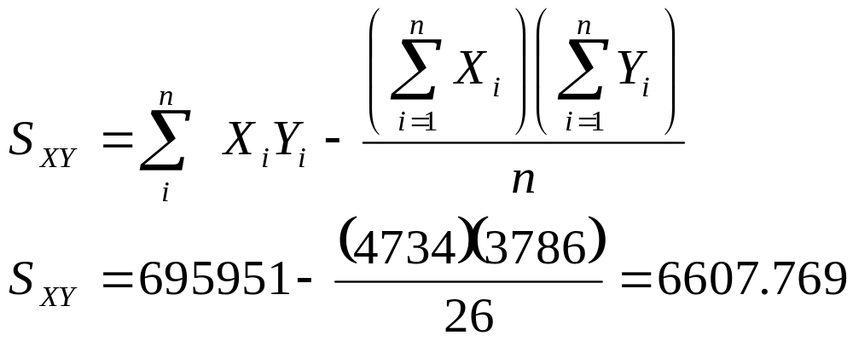

Slide 13
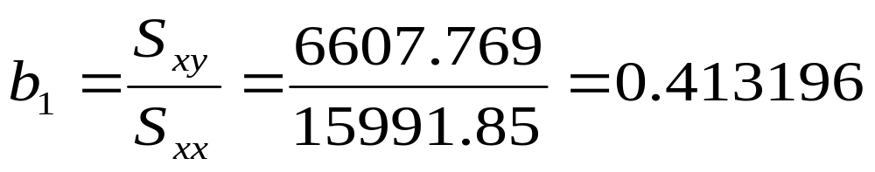
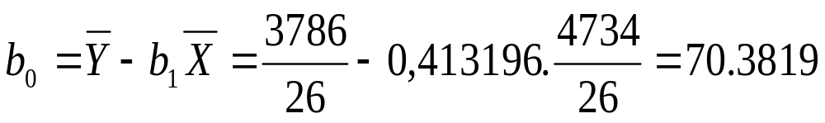
Dihitung b0 dan b1

Slide 14
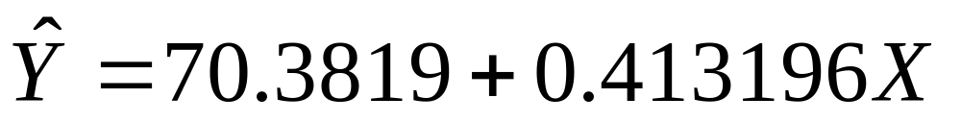
Jadi taksiran model regresi liniernya

Slide 15
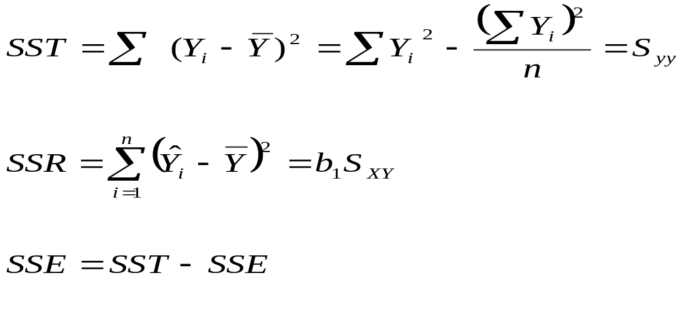
UJI KECOCOKAN MODEL
Dengan pendekatan analisis variansi

Slide 16
TABEL ANOVA UNTUK REGRESI LINEAR SEDERHANA
Sumber variansi | Derajat bebas | Jumlah Kuadrat | Kuadrat Tengah | F hitung | F tabel
Regresi | 1 | SSR | MSR | MSR/ MSE | F(1;n-2;α)
Error | N-2 | SSE | MSE
total | N-1 | SST

Slide 17
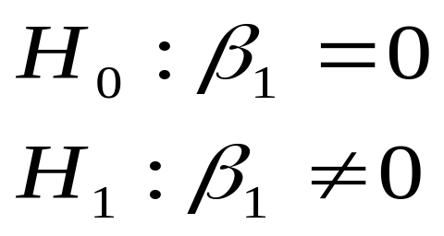
Hipotesis:
Statistik Uji:
Daerah kritis: Ho ditolak jika Fo>Ftabel

Slide 18
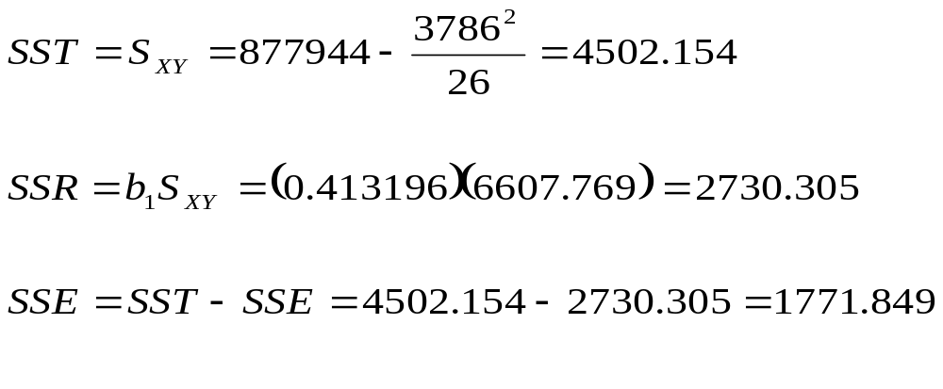
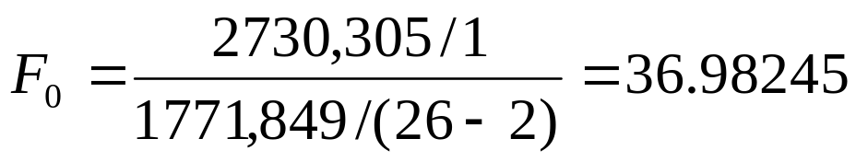
Jumlah Kuadrat dan Statistik uji
Statistik uji:

Slide 19
DIPEROLEH TABEL ANOVA SBB:
Sumber variansi | Derajat bebas | Jumlah Kuadrat | Kuadrat Tengah | F hitung | F tabel
Regresi | 1 | 2730,305 | 2730,31 | 36,9825 | 4,26.
Error | 24 | 1771,849 | 73.827
total | 25 | 4502,154

Slide 20
Karena F hitung =36,98245 > 4,26 maka H0 ditolak berarti koefisien regresi signifikan artinya model linier yang dipilih cocok dengan data

Slide 21
KOEFISIEN DETERMINASI DAN KORELASI
Kecocokan model regresi dengan data dapat juga dilihat dari suatu ukuran kecocokan model yang disebut koefisien determinasi (R2) dan dirumuskan dengan R2 = SSR/SST
R2 menerangkan seberapa besar variabel X memberi sumbangan pada seluruh variasi total Y

Slide 22
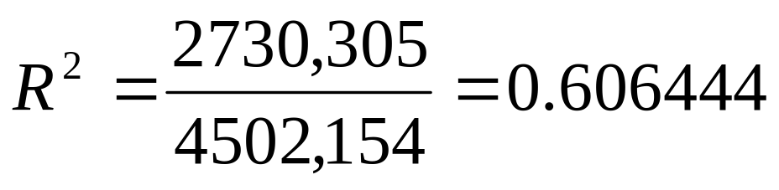
Dari data di atas, diperoleh
Artinya bahwa 60,64% dari seluruh variasi total tekanan sistolik darah (Y) dipengaruhi oleh berat badan(X) dan 39,36 % lainnya dipengaruhi oleh faktor lain .

Slide 23
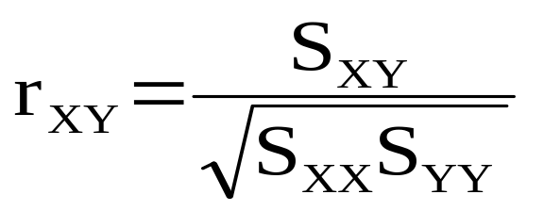
Koefisien korelasi mengukur derajat hubungan linier antara variabel X dan Y. Koefisien korelasi populasi disimbolkan dengan ρ sedangkan koefisien korelasi sampel disimbolkan dengan rxy dan rumusnya adalah

Slide 24
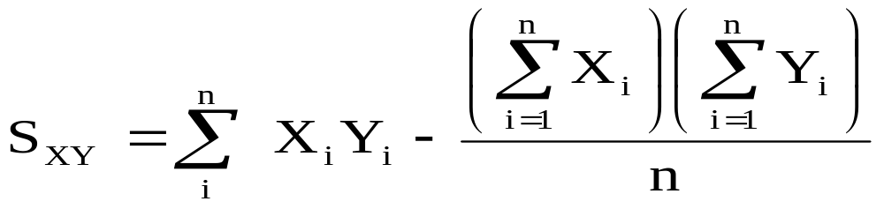
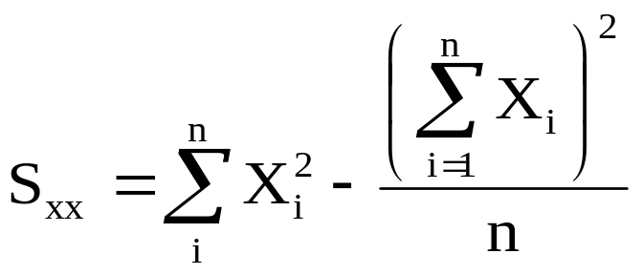
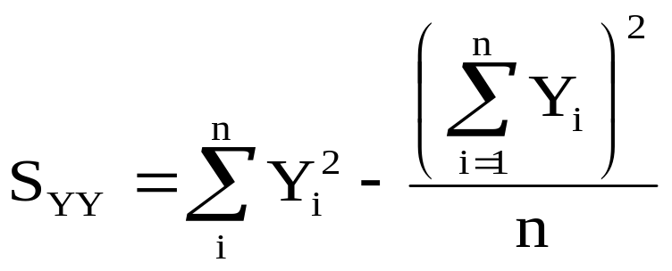

Slide 25
Untuk menguji apakah antara variabel X dan Y mempunyai hubungan linier atau tidak, perlu dilakukan uji korelasi.
Uji korelasi :
H0 : ρ = 0 (tak ada hubungan linier)
H1 : ρ ≠ 0 (ada hubungan linier)

Slide 26
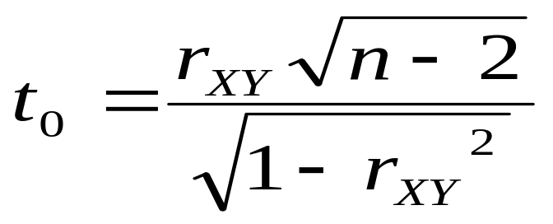
Statistik uji yang digunakan adalah
Daerah kritis : Ho ditolak jika to>t(α;n-2)

Slide 27
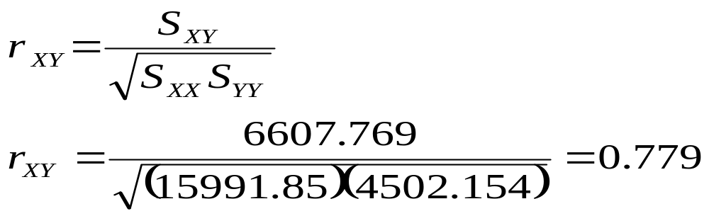
Dari contoh 2, koefisien korelasi

Slide 28
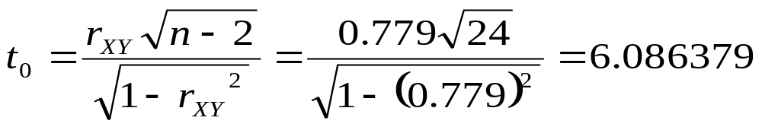
Statistik ujinya
Daerah kritis: Ho ditolak jika to>t(0,025;24)= 2,04
Kesimpulan:Karena t hitung lebih besar dari t tabel maka H0 ditolak berarti ada korelasi/hubungan linier antara berat badan (X) dengan tekanan darah sistolik (Y).

